Slide 1


TRƯỜNG THCS BÁ XUYÊN
CHÀO MỪNG
THẦY CÔ VỀ DỰ buổi học NgÀY HÔM NAY
Giáo viên: Trương Thị Đạt
Môn: Ngữ Văn
Lớp: 8C

Slide 2

Notes:
Chủ đề: Tên các danh lam thắng cảnh hoặc di tích lịch sử ở Việt Nam
Giáo án của Thảo Nguyên 0979818956

Slide 3
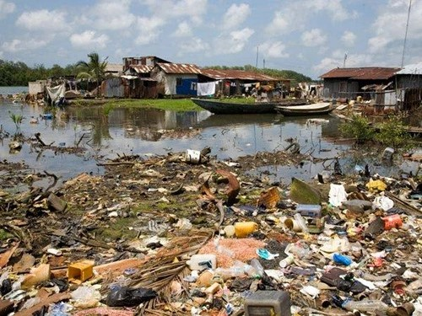
Ô nhiễm môi trường

Slide 4
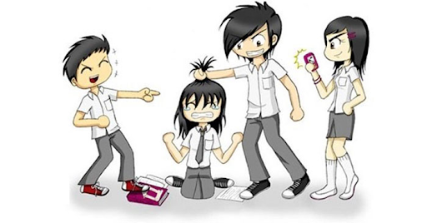
Bạo lực học đường

Slide 5
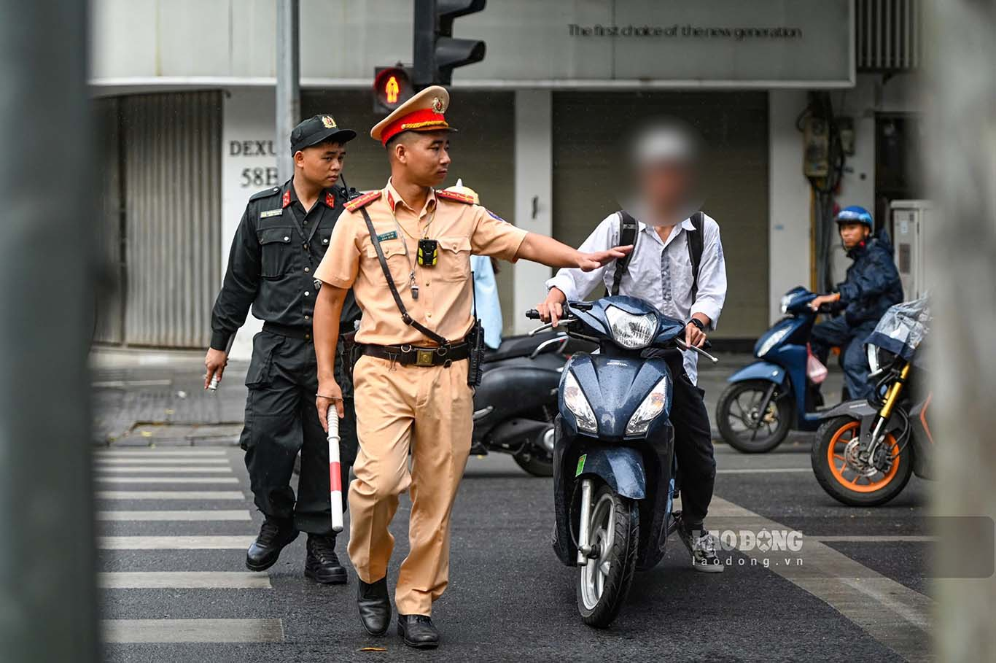
Vi phạm an toàn giao thông

Slide 6
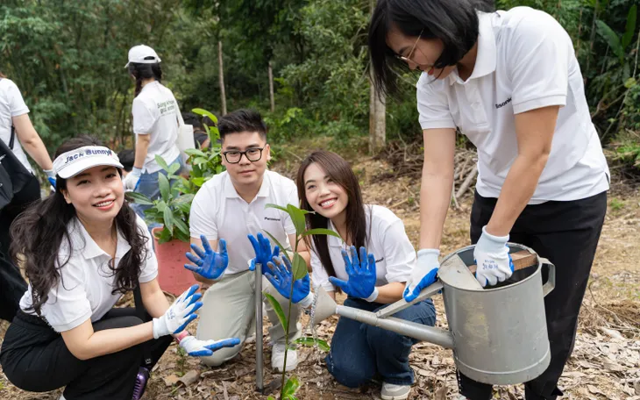
Trồng cây gây rừng

Slide 7
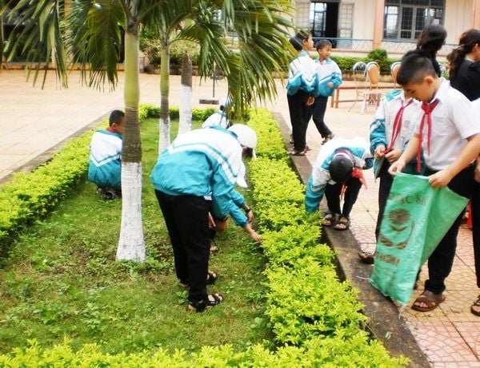
Nhặt rác

Slide 8
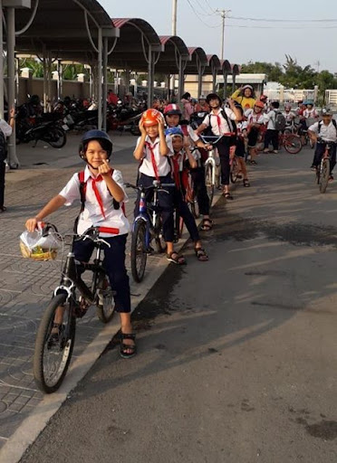
Thực hiện an toàn giao thông

Slide 9

Chung tay bảo vệ môi trường

Slide 10

Tiết 41
NÓI VÀ NGHE
THẢO LUẬN VỀ MỘT VẤN ĐỀ TRONG ĐỜI SỐNG PHÙ HỢP VỚI LỨA TUỔI
( ý thức trách nhiệm của học sinh với cộng đồng)

Slide 11
HOẠT ĐỘNG 1: CHUẨN BỊ THẢO LUẬN
1. Xác định mục đích thảo luận
- Để những người tham gia thảo luận cùng hiểu đúng bản chất của vấn đề, tạo được sự đồng thuận, từ đó có thái độ và hành động phù hợp.
- Các thành viên tham gia cuộc thảo luận và những người tham dự buổi thảo luận do muốn hiểu thêm về vấn đề.

Slide 12
2) Chuẩn bị nội dung
- Lựa chọn đề tài:.
Nhóm 1: Học sinh cần làm gì để sử dụng mạng xã hội an toàn, văn minh
Nhóm 2: Học sinh có trách nhiệm như thế nào với vấn đề trật tự an toàn giao thông? Nhóm 3: Học sinh cần làm gì để góp phần giữ gìn bảo vệ môi trường?

Slide 13


Slide 14
3) Phân công nhiệm vụ
- Nhóm cử một người điều hành thảo luận đảm nhận việc sắp xếp, giới thiệu tuần tự các ý kiến, định hướng vào trọng tâm đề tài, kiểm soát thời gian phát biểu ý kiến của từng người; tổ chức đánh giá, tổng kết cuộc thảo luận.
- Cử một thư kí ghi ghép các ý kiến trong cuộc thảo luận.

Slide 15
HOẠT ĐỘNG 2: TIẾN HÀNH THẢO LUẬN
Nhóm 1: Học sinh cần làm gì để sử dụng mạng xã hội an toàn, văn minh
Nhóm 2: Học sinh có trách nhiệm như thế nào với vấn đề trật tự an toàn giao thông?
Nhóm 3: Học sinh cần làm gì để góp phần giữ gìn bảo vệ môi trường?

Slide 16
HOẠT ĐỘNG 3: TIẾN HÀNH THẢO LUẬN
Tiêu chí | Mức độ | Ghi chú
Tính khoa học | Đúng kiến thức, sử dụng bằng chứng hợp lý | 0–3đ
Sáng tạo | Cách thể hiện độc đáo, thẩm mỹ | 0–2đ
Kỹ năng hợp tác | Phân công rõ ràng, phối hợp hiệu quả | 0–2đ
Tính thẩm mỹ | Sản phẩm có tính thẩm mỹ | 0–1đ
Trình bày-phản biện | Tự tin, mạch lạc, lưu loát | 0–2đ

Slide 17
Thảo luận

Slide 18
HOẠT ĐỘNG 3: ĐÁNH GIÁ BUỔI THẢO LUẬN

Slide 19
Tiêu chí | Mức độ | Ghi chú
Tính khoa học | Đúng kiến thức, sử dụng bằng chứng hợp lý | 0–3đ
Sáng tạo | Cách thể hiện độc đáo, thẩm mỹ | 0–2đ
Kỹ năng hợp tác | Phân công rõ ràng, phối hợp hiệu quả | 0–2đ
Tính thẩm mỹ | Sản phẩm có tính thẩm mỹ | 0–1đ
Trình bày-phản biện | Tự tin, mạch lạc, lưu loát | 0–2đ

Slide 20
HOẠT ĐỘNG 3: ĐÁNH GIÁ BUỔI THẢO LUẬN
HS tự đánh giá buổi thảo luận về nội dung và hình thức trình bày với hai tư cách: vấn đề thảo luận và nội dung thảo luận.
Vấn đề đời sống được thảo luận thực sự có ý nghĩa không, có tác động gì đến nhận thức của bản thân?
Các thành viên tương tác với nhau ở mức độ nào, có thể hiện thái độ tôn trọng, học hỏi nhau trong thảo luận không?
Các ý kiến phát biểu đã tập trung vào trọng tâm của vấn đề chưa, có tác dụng làm sáng tỏ vấn đề như thế nào?
Người điều hành và thư kí đã thể hiện đúng vai trò của mình chưa?

Slide 21
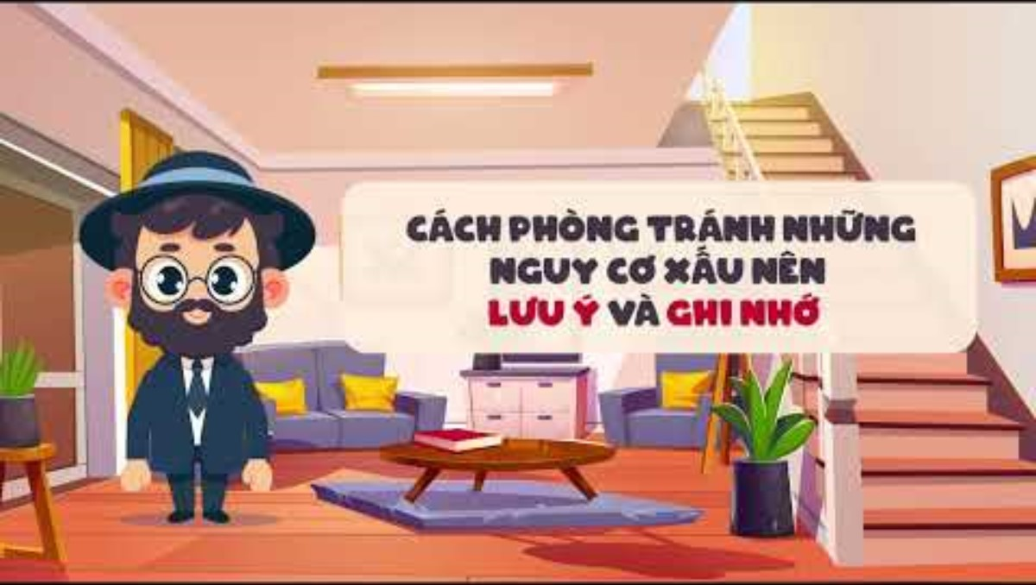

Slide 22
HOẠT ĐỘNG 4: CỦNG CỐ, MỞ RỘNG
Tự hoàn chỉnh, rút kinh nghiệm bài nói nghe theo các tiêu chí, bảng đánh giá và góp ý của thầy cô bạn bè.
Viết bài báo cáo cho nội dung buổi thảo luận.
Chuẩn bị trước ở nhà nội dung bài tiếp theo.

